Slide 1
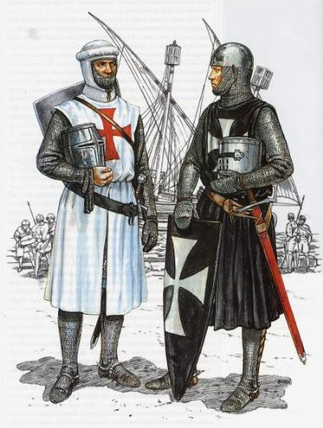
Památky křižáckých výprav na palestinském území
Jeruzalémské království
Vypracovala: Kamila Obršlíková
Datum: 2. 4. 2013
Třída: 6. A, Gymnázium VM

Slide 2
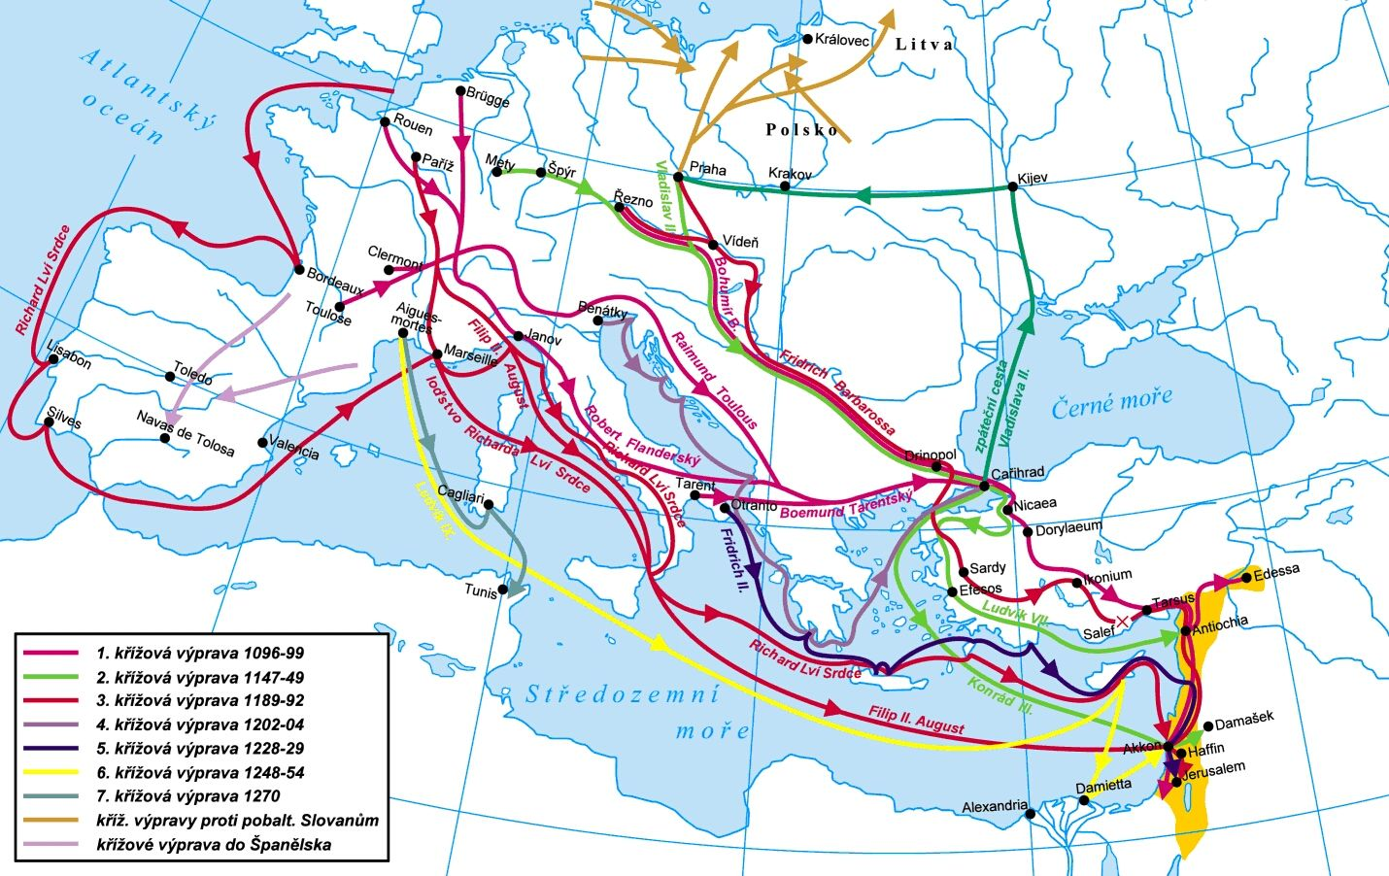

Slide 3
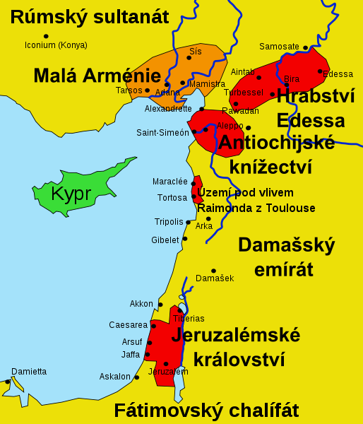
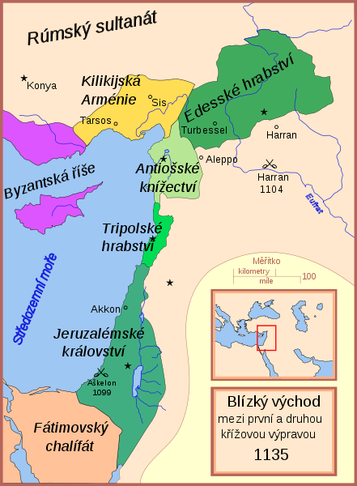

Slide 4
Architektura
Krak de Montréal v Zajordánsku
Belvoir nedaleko Tiberiady
hrad Ibelin poblíž Jaffy
templářská pevnost La Roche Guillaume v Turecku
hrad řádu johanitů Krak des Chevaliers v dnešní Sýrii,…

Slide 5
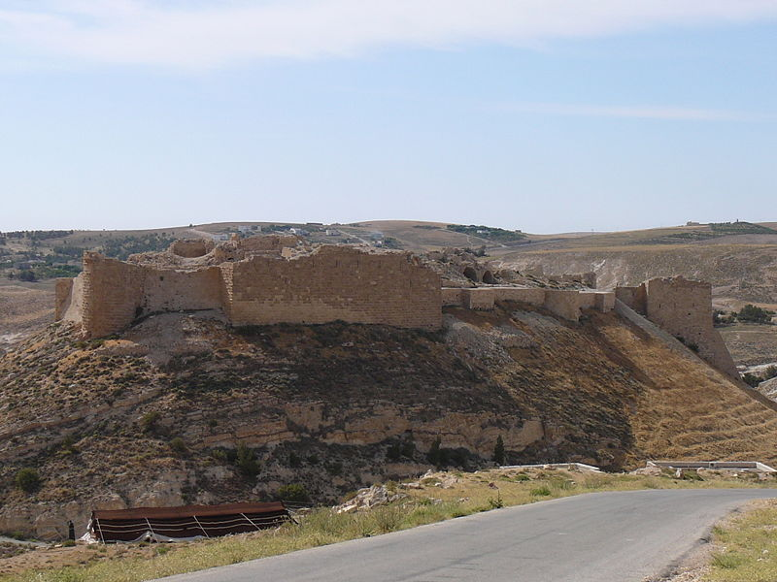
Krak de Montréal

Slide 6
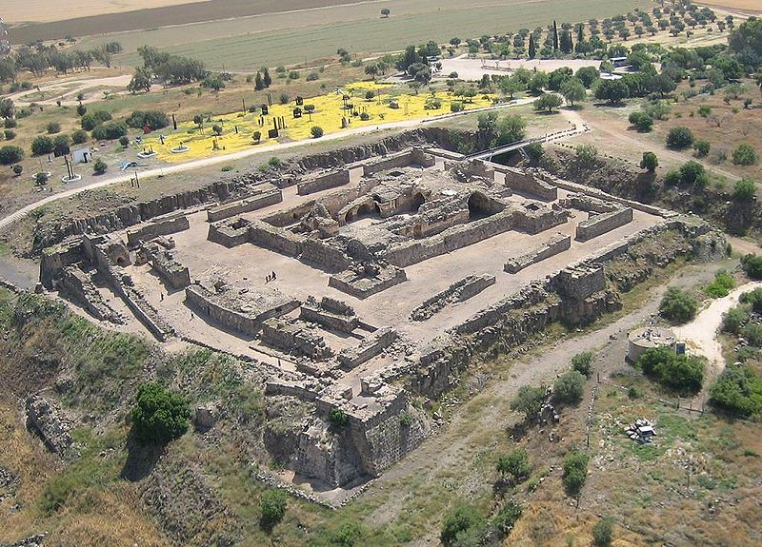
Belvoir

Slide 7
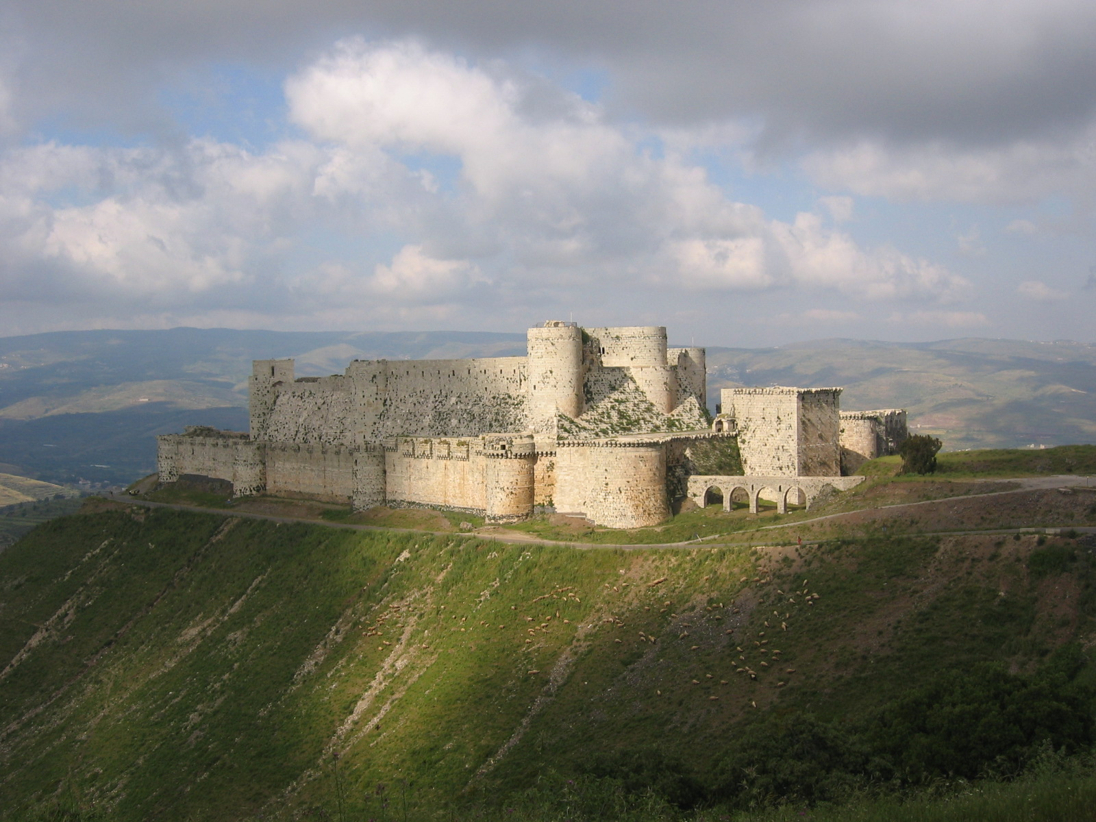
Krak des Chevaliers

Slide 8
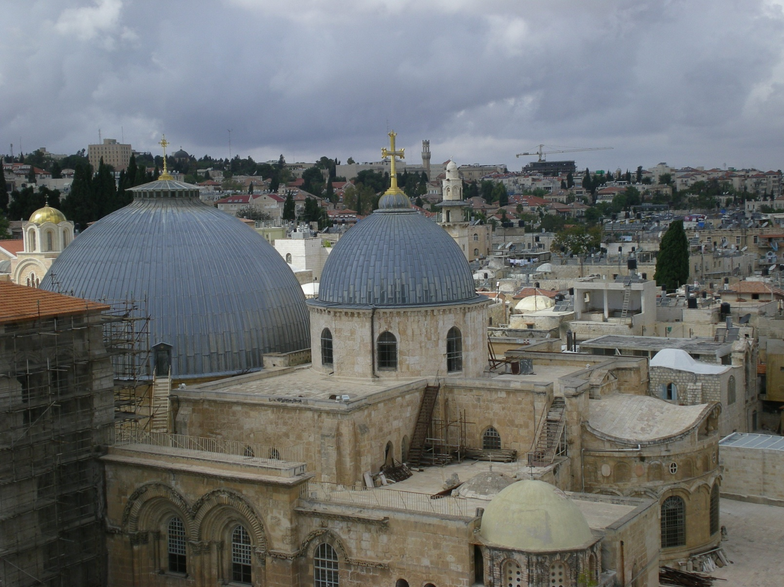
Chrám Božího hrobu

Slide 9
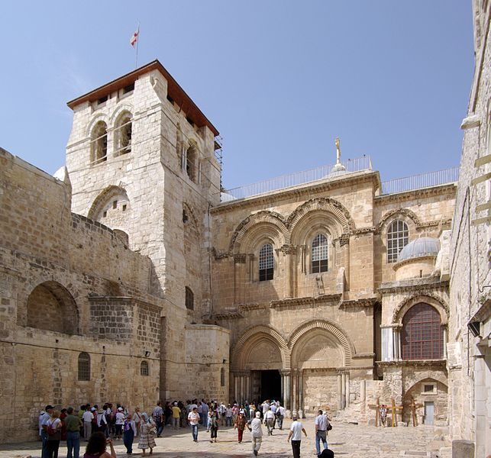

Slide 10
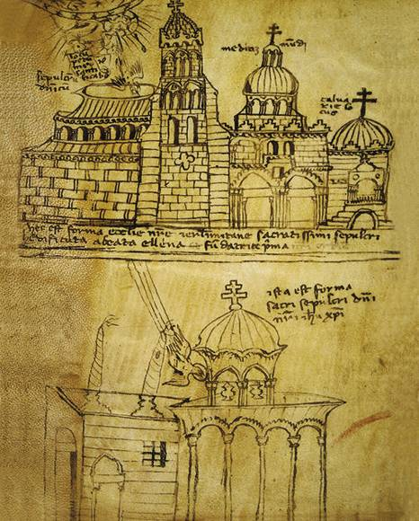
Vyobrazení Baziliky Svatého hrobu v Jeruzalémě po přestavění křižáky roku 1149

Slide 11
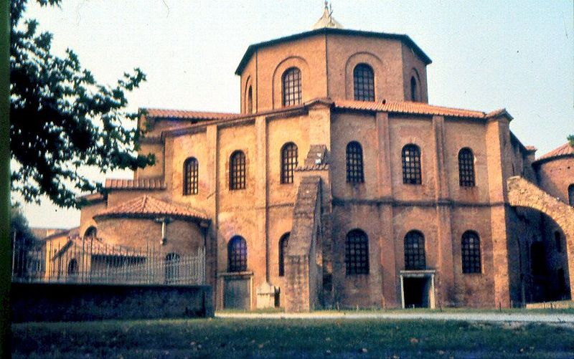
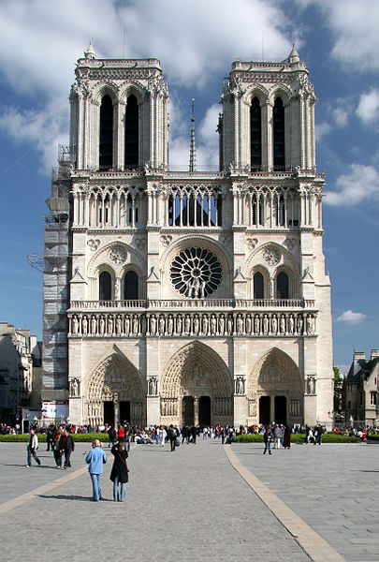
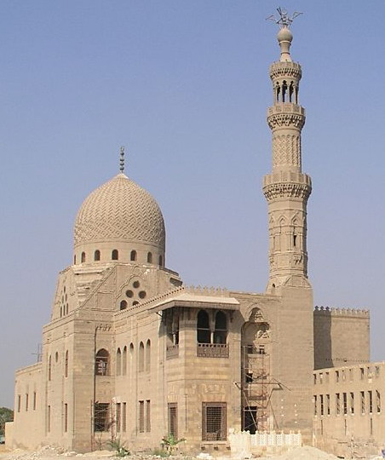
Umění
Kombinování západní gotiky s byzantským slohem a islámskou architekturou.

Slide 12
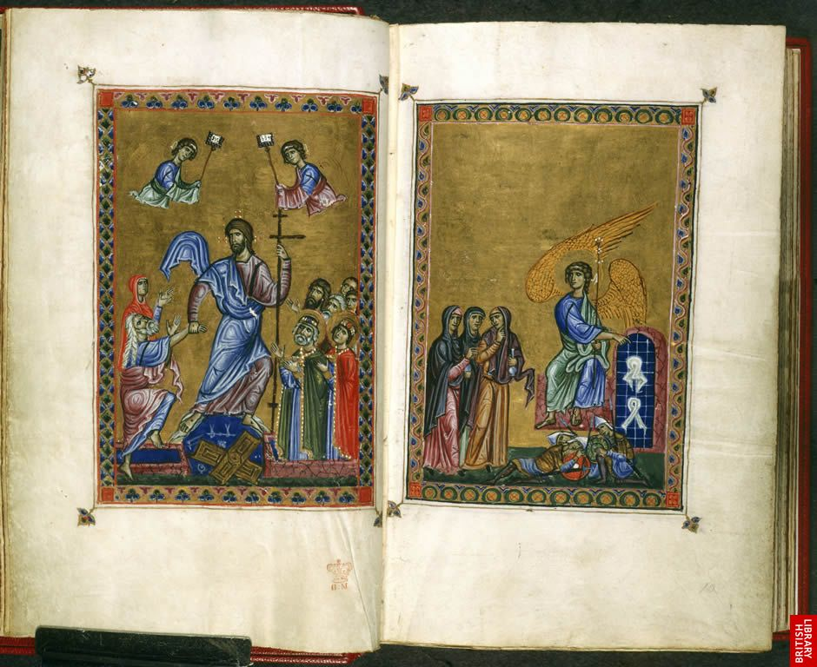
Umění - Melisendin žaltář

Slide 13


Děkuji za pozornost!
Zdroje:
http://www.heaven.yc.cz/

